Slide 1
ОТЧЕТ о прохождении производственной практики (преддипломной) в период с «00» мая 2024 г. по «00» июня 2024 г. Специальность 38.02.04. Коммерция (по отраслям)
НЕГОСУДАРСТВЕННОЕ ОБРАЗОВАТЕЛЬНОЕ ЧАСТНОЕ УЧРЕЖДЕНИЕ ВЫСШЕГО ОБРАЗОВАНИЯ
«МОСКОВСКИЙ ФИНАНСОВО-ПРОМЫШЛЕННЫЙ УНИВЕРСИТЕТ «СИНЕРГИЯ»
Колледж «Синергия»
Кафедра Коммерции и торгового дела
ФИО обучающегося:
Группа:
ФИО Руководителя:

Slide 2
Содержание
Общая организационная характеристика коммерческого предприятия сферы обращения
Исследовательско-аналитическая часть. Сбор и анализ информации об объекте и предмете практики
2.1. Обзор основных направлений деятельности коммерческого предприятия. Анализ основных и дополнительных услуг, оказываемых в торговом предприятии
2.2. Обзор деловых партнеров и поставщиков: организация коммерческих связей и договорной работы
2.3. Анализ товарного ассортимента: характеристика, оценка показателей качества
2.4. Характеристика и оценка материально-технической базы практики. Обзор торгово-технологического оборудования. Анализ складских операций
2.5. Анализ и оценка методов размещения и выкладки товаров на торговом оборудовании
2.6. Анализ и оценка торгово-технологических операций по доставке, разгрузке, приемке товаров, организации хранения товарных запасов, подготовке товаров к продаже, их выкладке и реализации
2.7. Анализ финансово-экономических показателей коммерческой деятельности (анализ статистических величин в коммерческой деятельности на основе использования основных методов и приемов статистики)
III. Экспериментально-практическая работа. Прохождение обучающимся завершающего этапа практической подготовки менеджера по продажам (базовой подготовки), развитие общих и профессиональных компетенций и подготовка к выполнению ВКР – дипломной работы
3.1. SWOT-анализ коммерческой деятельности предприятия сферы обращения
3.2. Выявление проблем и оценка коммерческой деятельности предприятия – базы практики
3.3. Формирование предложений по совершенствованию работы предприятия
IV. Заключение
V. Список используемой литературы (5-6 источников)

Slide 3
ЛИЧНАЯ КАРТОЧКА ИНСТРУКТАЖА ПО БЕЗОПАСНЫМ МЕТОДАМ РАБОТЫ, ПРОМСАНИТАРИИ И ПРОТИВОПОЖАРНОЙ БЕЗОПАСНОСТИ
I. Вводный инструктаж
Провел инженер по охране труда и технике
безопасности
Попова Анастасия Игоревна
^{(Ф.И.О.)}
Подпись ___________ Дата 06.05.2024 г.
Инструктаж получил (а) и усвоил (а)
^{(Ф.И.О.)}
Подпись ___________ Дата 06.05.2024 г.
II. Первичный инструктаж на рабочем месте
Проведен в отделе продаж
(наименование участка, отдела и т.д.)
А. Инструктаж провел (а)
Попова Анастасия Игоревна
^{(Ф.И.О.)}
Подпись ___________ Дата 07.05.2024 г.
Б. Инструктаж получил (а) и усвоил (а)
^{(Ф.И.О.)}
Подпись ___________ Дата 07.05.2024 г.

Slide 4
Общая организационная характеристика коммерческого предприятия АО «ФАБЕРЛИК»
Фирменное название: «Faberlic»;
Полное наименование: Акционерное общество «ФАБЕРЛИК»;
Вид организации торговли: оптово-розничная;
Тип объекта торговли: нестационарный торговый объект;
Вид торгового предприятия по товарному ассортименту: торговое предприятие, реализующее специализированный ассортимент товаров;
Специализация торгового предприятия по товарному профилю: магазин «Косметики, парфюмерии и товаров для дома»»);
Тип предприятия розничной торговли: магазин.
Описание:
Место расположения торговой организации: г. Москва, ул. Никопольская, д. 4
Часы работы: каждый день, с 10:00-20:00
Фото предприятия представлено на следующем слайде

Slide 5
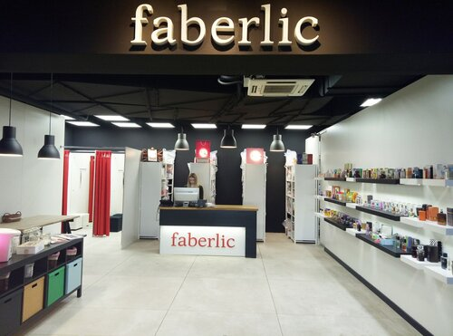
Объект практики – торговое предприятие
АО «ФАБЕРЛИК»
Рисунок 1. Объект практики – торговое предприятие АО «ФАБЕРЛИК»

Slide 6
Организационная структура коммерческого предприятия АО «Фаберлик»
Изучение организационно-правовой формы и организационной структуры предприятия – базы прохождения практики АО «ФАБЕРЛИК»
- Характеристика организационно-правовой формы юридического лица (ИП), установление видов экономической деятельности согласно кодам регистрации в ЕГРЮЛ по ОКВЭД;
- Установление формы предпринимательства (крупный, средний или малый бизнес);
- Определение типа организационной структуры коммерческой организации, выявление функций и задач основных структурных подразделений в организационной структуре предприятия (представить схему организационной структуры на рисунке);
- Описание рабочего места практики (секции, отдела) и характеристика функций практиканта;
- Сбор и представление о информации внутренних и внешних информационных источниках (законодательные акты, учредительные документы, приказы, договоры и др.), регламентирующих коммерческую работу торговой организации, функционирования основных структурных подразделений.

Slide 7
Организационная структура коммерческого предприятия АО «Фаберлик»
Организационно-правовая форма АО Фаберлик — непубличное акционерное общество. Преимущества данной ОПФ:
Конфиденциальность: Учредители и акционеры НАО могут сохранять конфиденциальность своей деятельности, так как информация о них не публикуется в открытом доступе.
Гибкость управления: НАО обладают большей гибкостью в управлении, поскольку они не обязаны проводить годовые собрания акционеров и могут быстрее принимать управленческие решения.
Ограниченная ответственность акционеров: Акционеры НАО несут ответственность только в пределах стоимости своих акций, что снижает личные финансовые риски.

Slide 8
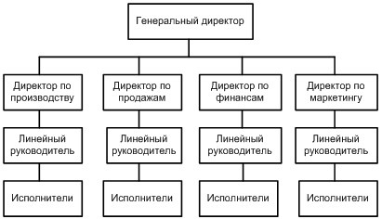
Организационная структура АО «ФАБЕРЛИК».
Рисунок 2. Организационная структура АО «ФАБЕРЛИК»

Slide 9
Обзор основных направлений деятельности коммерческого предприятия. Анализ основных и дополнительных услуг, оказываемых в торговом предприятии
Обзор основных направлений коммерческой деятельности организации в соответствии с ОКВЭД
Основной вид деятельности
20.42 Производство парфюмерных и косметических средств
18.1 Деятельность полиграфическая и предоставление услуг в этой области, 47.75 Торговля розничная косметическими и товарами личной гигиены в специализированных магазинах и др.
Дополнительные виды деятельности

Slide 10
Организационная структура коммерческого предприятия АО «Фаберлик»
Описание рабочего места практики и характеристика функций практиканта: Мое рабочее место было расположено в отделе продаж, где я работал в тесном сотрудничестве с командой по разработке продуктов. Мои функции включали анализ потребительского спроса, подготовку маркетинговых материалов и участие в организации рекламных кампаний. Я также помогал в сборе обратной связи от клиентов для улучшения существующих продуктов.
Сбор и представление информации, регламентирующих коммерческую работу: В процессе практики я собирал информацию из различных источников, включая законодательные акты, учредительные документы, приказы и договоры. Это позволило мне глубже понять структуру и коммерческие операции компании. Я анализировал, как эти документы влияют на функционирование отделов, и представлял отчеты руководству для оптимизации внутренних процессов.

Slide 11
Анализ основных и дополнительных услуг, оказываемых в торговом предприятии
Анализ основных услуг, оказываемых в данном торговом предприятии:
- Анализ дополнительных услуг, оказываемых в данном торговом предприятии
Составление таблицы «Перечень основных и дополнительных услуг оптовой (розничной торговли, оказываемых в торговом предприятии»
- Описание этапов процесса обслуживания покупателей: встреча, выявление потребностей, предложение и показ товаров, предложение новых и взаимозаменяемых товаров, а также сопутствующего ассортимента и др.
- Для отдельных групп товаров - предоставление дополнительной информации об условиях применения, противопоказаниях в процессе потребления.

Slide 12
Характеристика основных и дополнительных услуг
Этап обслуживания | Описание услуги
Встреча покупателей | Приветствие, создание комфортной атмосферы для покупок, информирование о текущих акциях и специальных предложениях.
Выявление потребностей | Консультации с целью понимания индивидуальных потребностей клиента и предпочтений в косметике и бытовой химии.
Предложение и показ товаров | Демонстрация товаров, предоставление пробников, информация о составе и преимуществах продукции.
Предложение новых и взаимозаменяемых товаров | Рекомендации по новинкам и альтернативным товарам при отсутствии запрашиваемого продукта.
Предложение сопутствующего ассортимента | Подбор дополнительных товаров, которые могут быть интересны покупателю, например, аксессуары для макияжа.
Дополнительная информация для отдельных групп товаров | Предоставление информации об условиях применения, противопоказаниях, советы по использованию продукции.

Slide 13
Этапы процесса обслуживания покупателей
Встреча
Выявление потребностей
Предложение и показ продукции
Предложение сопутствующего ассортимента
Предложение новых и взаимозаменяемых товаров

Slide 14
Обзор деловых партнеров и поставщиков: организация коммерческих связей и договорной работы
Обзор поставщиков компании, определение доли каждого поставщика в общем объеме поставок;
Анализ характера коммерческих связей с поставщиками. Выявление возможных критериев выбора поставщиков;
Анализ договорной работы, характеристика видов договоров торгового предприятия (порядок и сроки заключения договора-поставки, купли-продажи (контрактов, сделок, закупочных актов и др.));
Представить схему последовательности действий при заключении договоров;
Анализ условий работы с деловыми партнерами и поставщиками товаров;
Порядок документального оформления договорных отношений;
Составить схему этапов работы торгового предприятия с поставщиками;
Установление фактического порядка поставки товаров и условий их оплаты поставщикам;
Привести примеры сопроводительных документов поставки товаров.

Slide 15
Расчеты по выбору поставщика
«Альтернатива выбора поставщика»
Расчет рейтинга поставщика
Критерий выбора поставщика | Значи-мость крите-рия | Поставщики
 |  | Поставщик 1 |  | Поставщик 2
 |  | оценка | балл | оценка | балл
1.Надежность поставки | 0,30 | 6 | 1.8 | 7 | 2,1
2. Цена | 0,25 | 7 | 1.75 | 6 | 1,5
3.Качество товара | 0,15 | 9 | 1.35 | 8 | 1,2
4. Условия платежа | 0,15 | 3 | 0,45 | 4 | 0,6
5.Возможность вне-плановых поставок | 0,10 | 8 | 0.8 | 7 | 0,7
6.Финансовое состояние поставщика | 0,05 | 2 | 0.1 | 4 | 0,2
ИТОГО | 1,00 | - | 6,25 | - | 6,3
Параметры | Поставщик А | Поставщик В
Цена | 100 | 100
Брак | 5% | нет
Влажность | 10% | 12%
Срок доставки | 7 дней | 5 дней
Стоимость доставки | 11 | 12
Условия оплаты | Предоплата 100% | По факту поставки

Slide 16
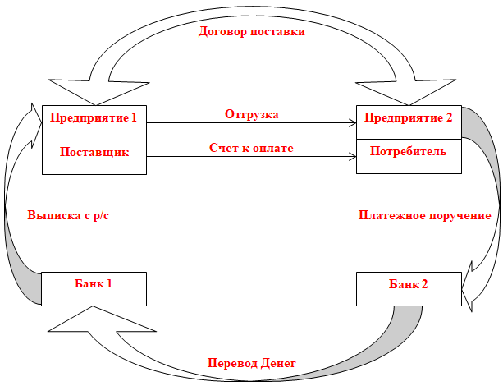
Схема расчётов между предприятиями
Рисунок 3. Структура договора поставки

Slide 17
Анализ структуры покупателей
Рисунок 4. Структура покупателей спортивных товаров по уровню дохода на одного члена семьи

Slide 18
Анализ товарного ассортимента: характеристика, оценка показателей качества
Характеристика товарного ассортимента коммерческой организации
Структура ассортимента и доля товарных групп в общем объеме товарооборота
Привести формулу для расчета удельного веса товарных групп
Представить товарный ассортимент в табличной форме
Провести АВС-анализ товарных позиций предприятия – базы практики

Slide 19
Применение метода АВС-анализа
Порядок проведения АВС-анализа
ABC-анализ ассортимента проводится в несколько этапов.
Рассмотрим последовательность его проведения:
1. Определение номенклатуры продукции предприятия. Определяем объект анализа и параметр, по которому его следует изучать. Чаще всего объектами ABC-анализа становятся ресурсы, поставщики, запасы, отдельные товары и товарные группы.
2. Ранжирование по доходности (прибыльности, оборачиваемости) по каждой товарной группе.
3. Определение доли доходности нарастающим итогом.
4. Классификация товаров (ABC) по ценности для предприятия:
Группа «А» – максимально ценные товары, занимают 20% ассортимента продукции и приносят 80% прибыли от продаж;
Группа «В» – малоценные товары, занимают 30% ассортимента продукции и обеспечивают 15% продаж;
Группа «С» – не востребованные товары, занимают 50% ассортимента и обеспечивают 5% прибылей от продаж.
5. Составление резюме (вывод на основе анализа и предложения)

Slide 20
АВС-анализ

Slide 21
Краткая характеристика товарного ассортимента, реализуемого в магазине
Категория | Продукты | Процент от общего ассортимента | Процент от общих продаж
A | Парфюмерия, косметика | 20% | 70%
B | Уход за кожей, декоративная косметика | 30% | 25%
C | Бытовая химия, аксессуары | 50% | 5%
Рисунок 5. ABC-анализ. Характеристика товарного ассортимента, реализуемого в магазине Фаберлик

Slide 22
Товарные запасы за 2019-2020 г.г. (тыс.руб.)
Год | Категория | Начальный запас | Поступление | Расход | Конечный запас | Год
2022 | Парфюмерия | 10,000 | 5,000 | 8,000 | 7,000 | 2022
2022 | Косметика | 20,000 | 10,000 | 15,000 | 15,000 | 2022
2022 | Уход за кожей | 15,000 | 7,000 | 10,000 | 12,000 | 2022
2022 | Бытовая химия | 5,000 | 3,000 | 2,000 | 6,000 | 2022
2023 | Парфюмерия | 7,000 | 4,000 | 6,000 | 5,000 | 2023
2023 | Косметика | 15,000 | 10,000 | 12,000 | 13,000 | 2023
2023 | Уход за кожей | 12,000 | 8,000 | 9,000 | 11,000 | 2023

